Slide 1
ΑΤΟΜΙΚΗ ΑΝΤΙΚΑΤΑΣΤΑΣΗ
ΣΤΕΡΕΑ ΔΙΑΛΥΜΑΤΑ Ή ΜΕΙΚΤΟΙ ΚΡΥΣΤΑΛΛΟΙ

Slide 2
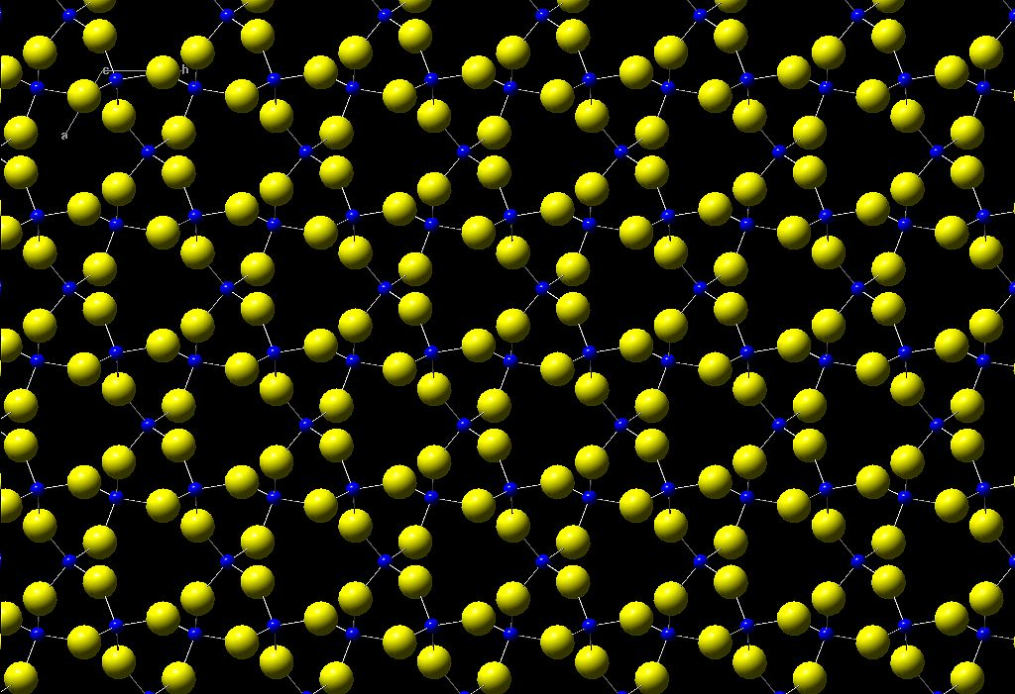
ΣΤΕΡΕΑ ΔΙΑΛΥΜΑΤΑ Ή ΜΕΙΚΤΟΙ ΚΡΥΣΤΑΛΛΟΙ
Ορυκτά με σταθερή σύσταση
Χαλαζίας SiO₂

Slide 3
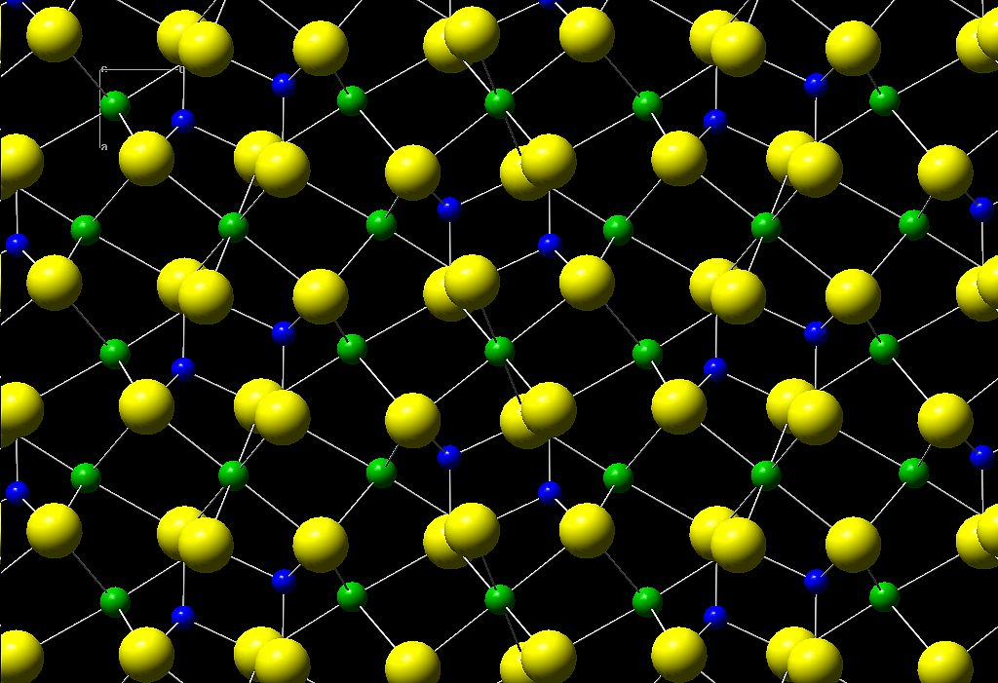
ΣΤΕΡΕΑ ΔΙΑΛΥΜΑΤΑ Ή ΜΕΙΚΤΟΙ ΚΡΥΣΤΑΛΛΟΙ
Ορυκτά με μεταβολή στη χημική σύσταση
Ολιβίνης (Mg,Fe)₂SiO₄
Αντικατάσταση κάποιου στοιχείου στη δομή του ορυκτού

Slide 4
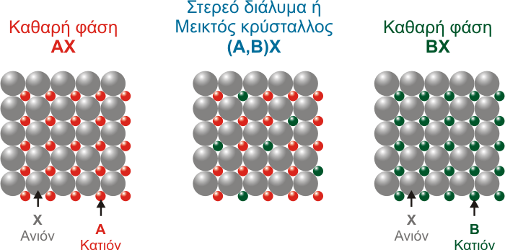
ΟΡΙΣΜΟΣ ΣΤΕΡΕΟΥ ΔΙΑΛΥΜΑΤΟΣ
Στερεό διάλυμα ή μεικτός κρύσταλλος είναι ένα στερεό που έχει ομογενή κρυσταλλική δομή στην οποία μερικές αντίστοιχες θέσεις καταλαμβάνονται από διαφορετικά ιόντα

Slide 5
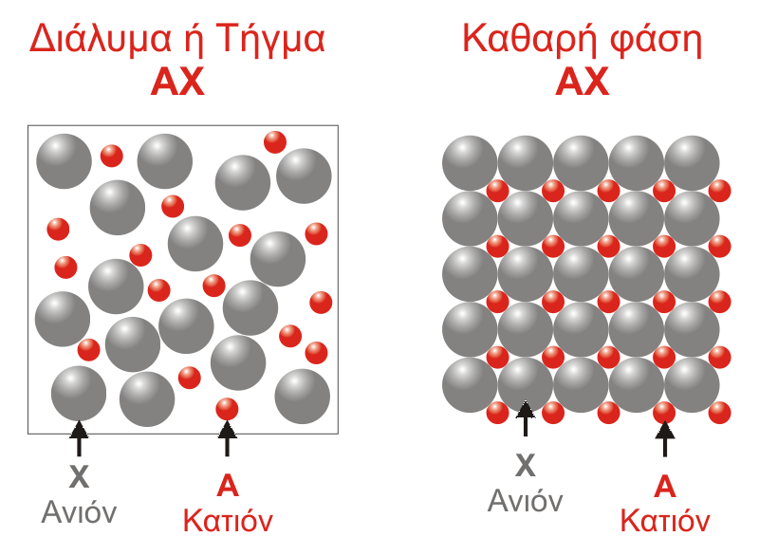
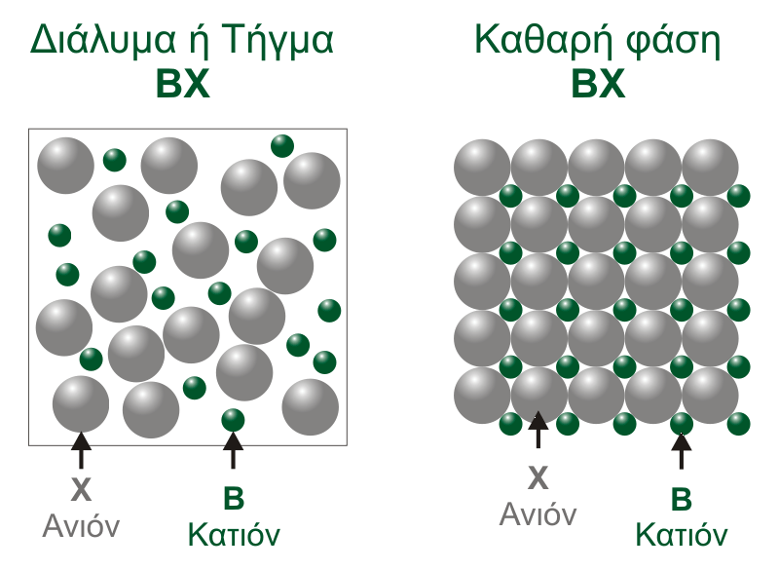
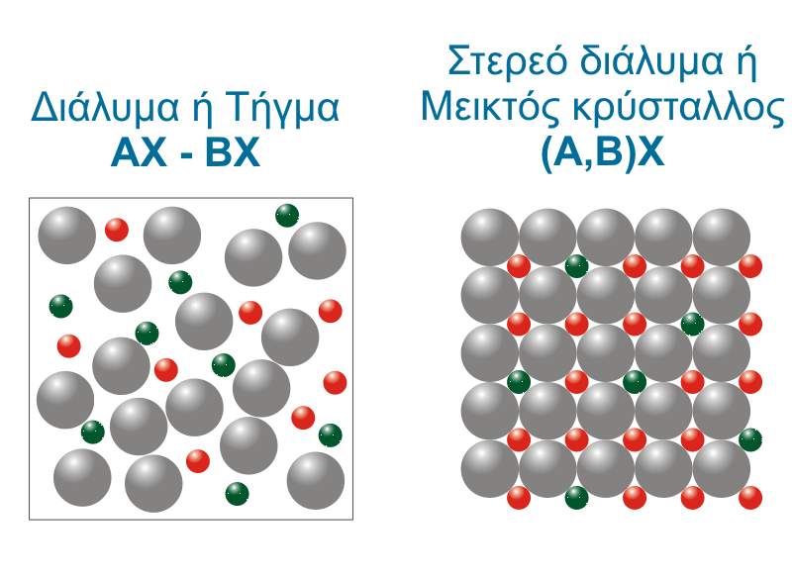
ΣΤΕΡΕΑ ΔΙΑΛΥΜΑΤΑ

Slide 6
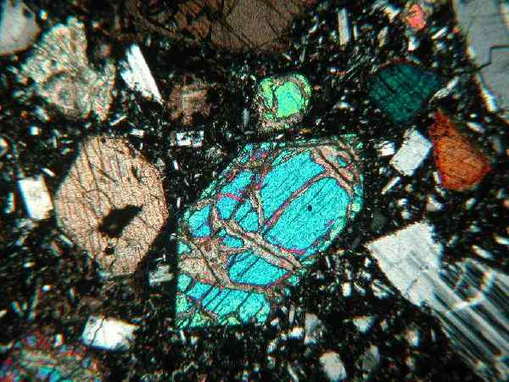
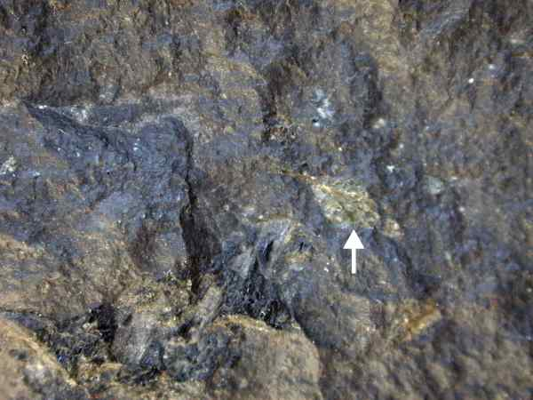
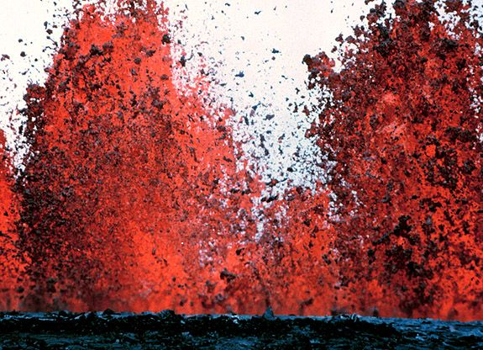
Πέτρωμα
Βασάλτης
Ορυκτό
Ολιβίνης
ΚΡΥΣΤΑΛΛΩΣΗ ΤΟΥ ΜΑΓΜΑΤΟΣ
Μάγμα

Slide 7
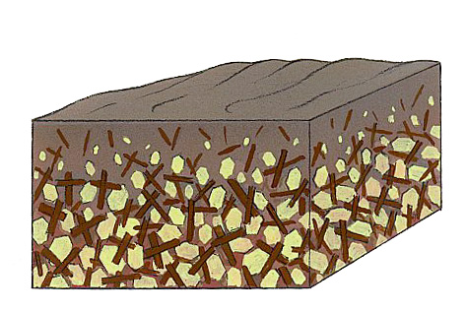
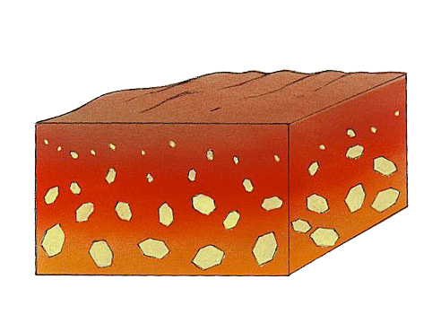
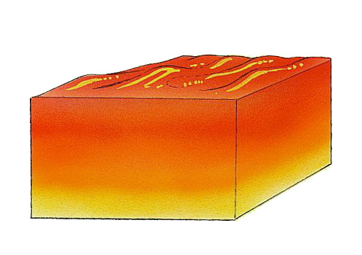
ΚΡΥΣΤΑΛΛΩΣΗ ΤΟΥ ΜΑΓΜΑΤΟΣ

Slide 8
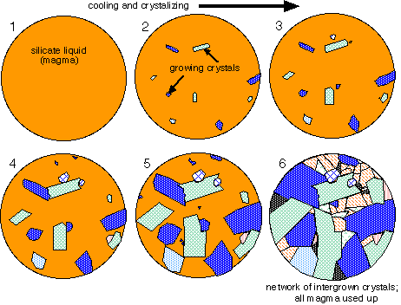
ΚΡΥΣΤΑΛΛΩΣΗ ΤΟΥ ΜΑΓΜΑΤΟΣ
Na
Mg
K
Ca
Fe
Si
Al

Slide 9
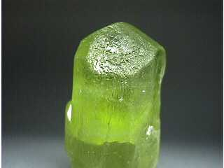
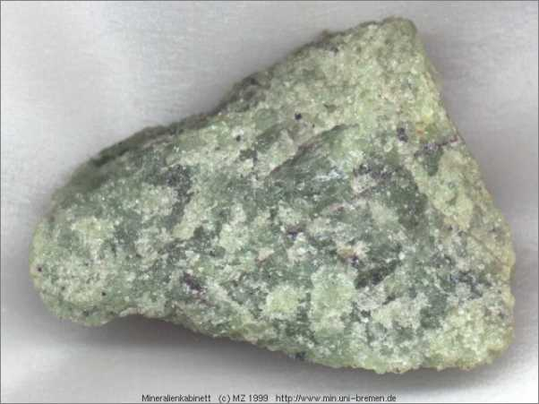
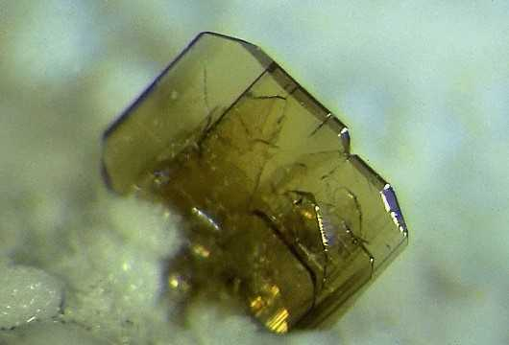
Ολιβίνης
Φορστερίτης (Fo)
Mg₂SiO₄
Φαϋαλίτης (Fa)
Fe₂SiO₄
(Fe,Mg)₂SiO₄
SiO₄
SiO₄
Fe
Mg
SiO₄
Mg
Fe

Slide 10
Ολιβίνης
(Fe,Mg)₂SiO₄
20 Mg
20 Mg₂SiO₄ Φορστερίτης (Fo)
5 Fe
5 Fe₂SiO₄ Φαϋαλίτης (Fa)
SiO₄
80% Fo
20% Fa
Ολιβίνης
Fo₈₀

Slide 11
ΠΕΡΙΟΡΙΣΜΟΙ ΣΤΙΣ ΑΝΤΙΚΑΤΑΣΤΑΣΕΙΣ
Μέγεθος ιόντος (<15%, 15-30%, >30%)
Σθένος (μέχρι 1 μονάδα) Al³⁺ <=> Si⁴⁺ Το Zr⁴⁺ # Mn²⁺
Θερμοκρασία Yψηλή Τ (Σανίδινο) K <=> Na Χαμηλή Τ (Ορθόκλαστο) K <=> Na (Γεωλογικό θερμόμετρο).
Ουδετερότητα τύπου
Χ

Slide 12
ΠΕΡΙΟΡΙΣΜΟΙ ΣΤΙΣ ΑΝΤΙΚΑΤΑΣΤΑΣΕΙΣ
Al³⁺
Fe²⁺
Mg²⁺
Si⁴⁺
K⁺
Ca²⁺
Na⁺

Slide 13
ΠΑΡΑΔΕΙΓΜΑΤΑ ΑΝΤΙΚΑΤΑΣΤΑΣΕΩΝ
Fe²⁺
Mg²⁺
Φορστερίτης (Fo)
Mg₂SiO₄
Ολιβίνης
(Fe,Mg)₂SiO₄
Φαϋαλίτης (Fa)
Fe₂SiO₄
ΑΠΛΗ ΑΝΤΙΚΑΤΑΣΤΑΣΗ

Slide 14
ΠΑΡΑΔΕΙΓΜΑΤΑ ΑΝΤΙΚΑΤΑΣΤΑΣΕΩΝ
Na⁺
Ca²⁺
Αλβίτης (Ab)
NaAlSi₃O₈
Ανορθίτης (An)
CaAl₂Si₂O₈
CaAlSi₃O₈
Si⁴⁺
Al³⁺
Πλαγιόκλαστα
(Na,Ca)(Al,Si)AlSi₂O₈
ΔΙΠΛΗ ΑΝΤΙΚΑΤΑΣΤΑΣΗ

Slide 15
Σειρά πλαγιοκλάστων
Μέλος An% Ab%
Αλβίτης (Ab) 0-10 100-90
Ολιγόκλαστο 10-30 90-70
Ανδεσίνης 30-50 70-50
Λαβραδόριο 50-70 50-30
Βυτωβνίτης 70-90 30-10
Ανορθίτης (An) 90-100 0-10
Πλαγιόκλαστο
An₄₀

Slide 16
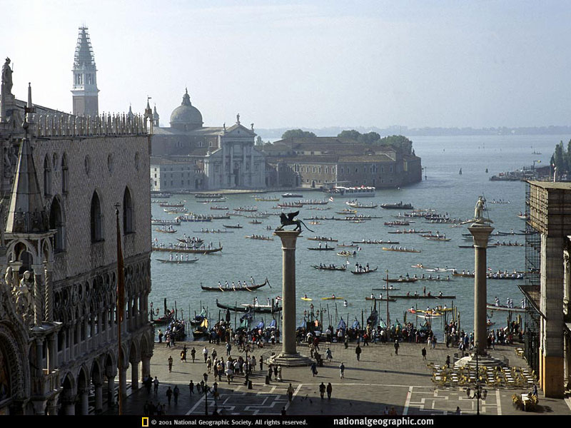
Βενετία

Slide 17
ΔΙΑΜΕΙΞΗ

Slide 18
Άστριοι - σύσταση
KAlSi₃O₈
Σανίδινο
Ορθόκλαστο
Μικροκλινής
Αλκαλιούχοι άστριοι
Αλβίτης
Ανορθίτης
NaAlSi₃O₈
Πλαγιόκλαστα
CaAl₂Si₂O₈

Slide 19
Το KAlSi₃O₈ αντιστοιχεί σε τρία ορυκτά
Σανίδινο (μονοκλινές): ψηλές Τ ηφαιστειακά
Ορθόκλαστο (μονοκλινές): ενδιάμεσες Τ πλουτωνικά
Μικροκλινής (τρικλινές): χαμηλές Τ πλουτωνικά

Slide 20
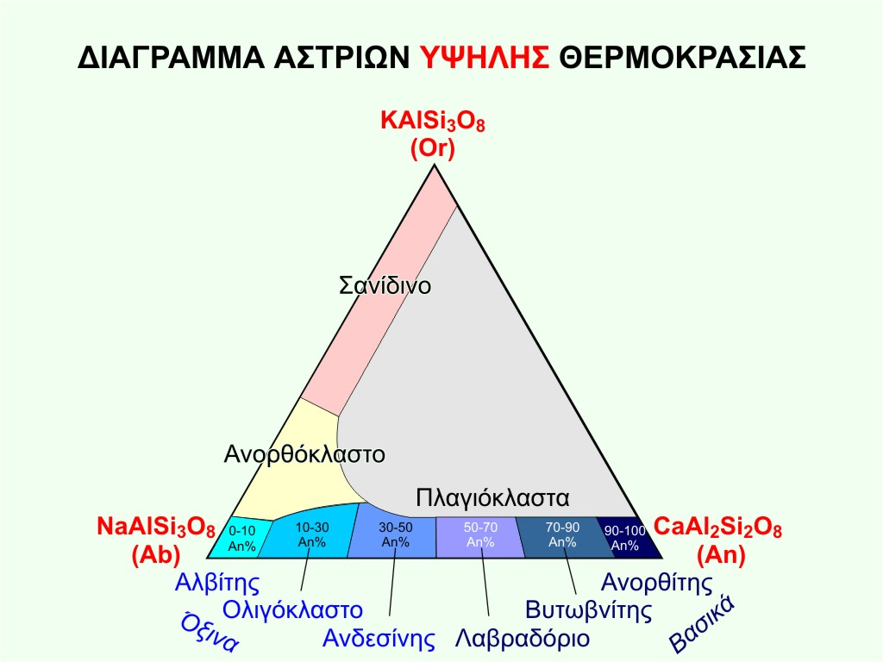
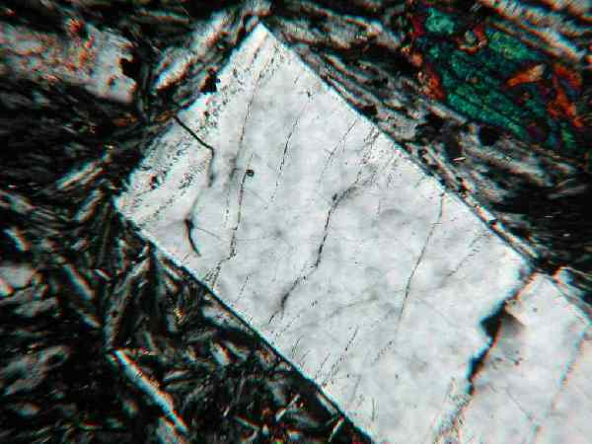
Τι ρόλο παίζει η Τ στη σύσταση των αστρίων;
Ηφαιστειακά
πετρώματα
χάσμα μείξης
Σανίδινο

Slide 21
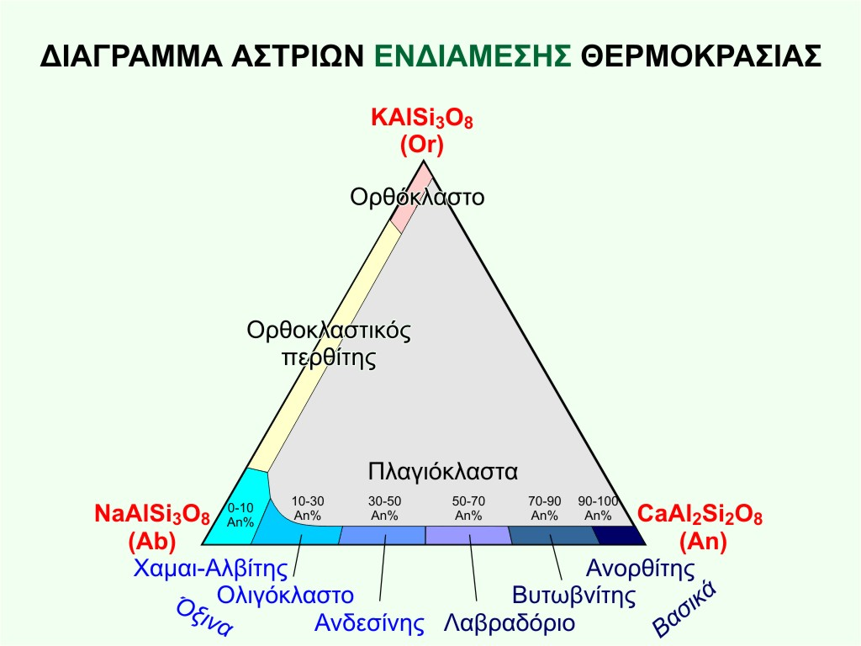
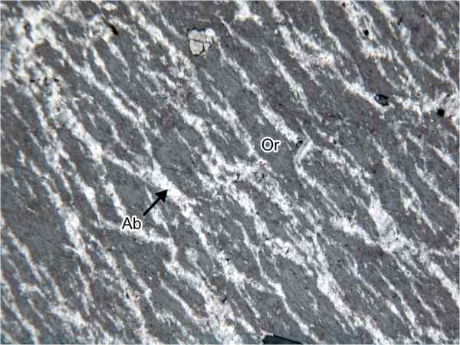
Τι ρόλο παίζει η Τ στη σύσταση των αστρίων;
Πλουτωνικά
πετρώματα
Or
Plag (Ab)
Διάμειξη
χάσμα μείξης
Ορθόκλαστο
(περθίτης)

Slide 22
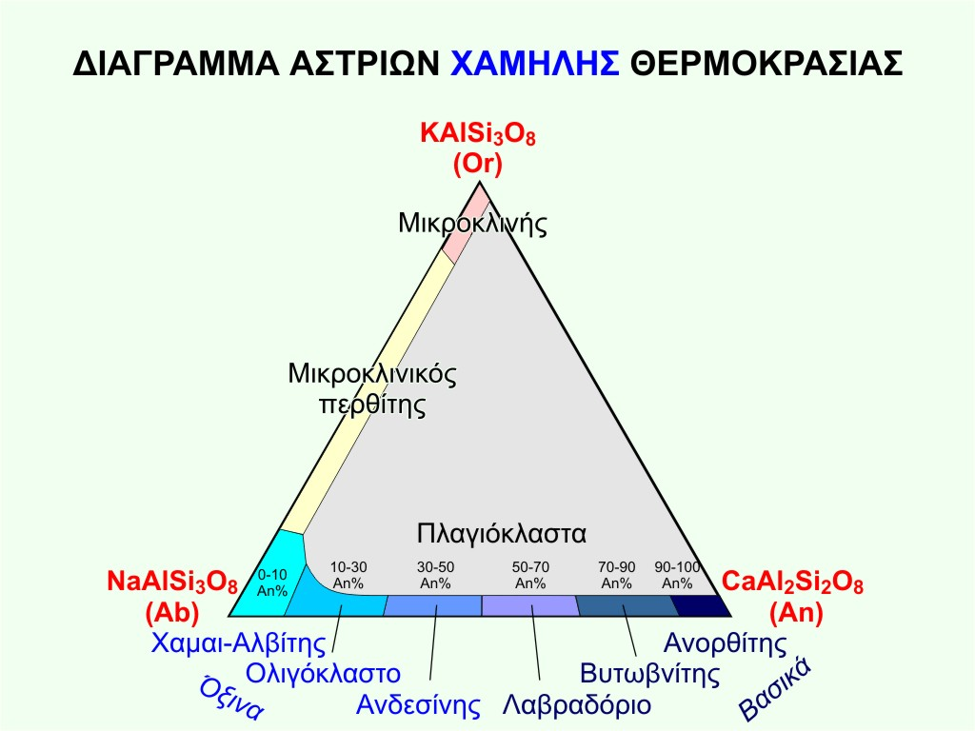
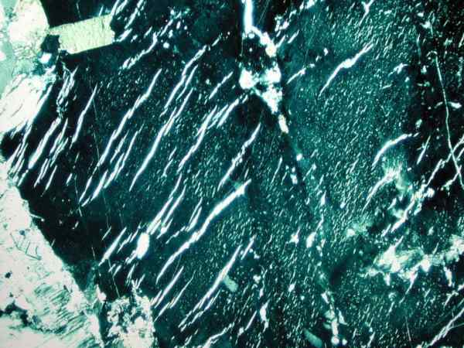
Τι ρόλο παίζει η Τ στη σύσταση των αστρίων;
Πλουτωνικά
πετρώματα
Mic
Plag (Ab)
Διάμειξη
χάσμα μείξης
Μικροκλινής
(περθίτης)

Slide 23
ΔΙΑΜΕΙΞΗ
K⁺
Na⁺
Αλβίτης
NaAlSi₃O₈
Αλκαλιούχος άστριος
(Na,Κ)AlSi₃O₈
Σανίδινο
KAlSi₃O₈
ΥΨΗΛΗ ΘΕΡΜΟΚΡΑΣΙΑ

Slide 24
ΔΙΑΜΕΙΞΗ
K⁺
Na⁺
Χ
Αλβίτης
NaAlSi₃O₈
Ορθόκλαστο
KAlSi₃O₈
ΧΑΜΗΛΗ ΘΕΡΜΟΚΡΑΣΙΑ

Slide 25
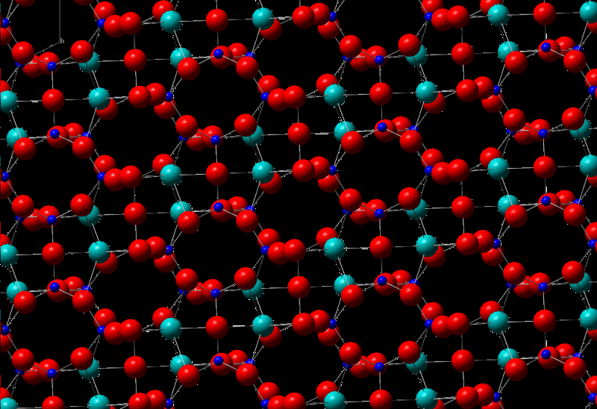
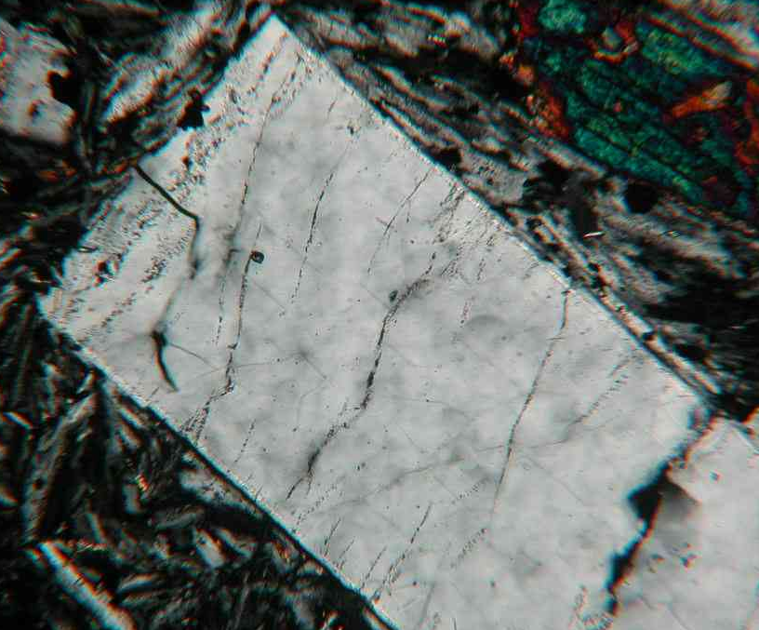
Αλκαλιούχος άστριος (Na,K)AlSi₃O₈
O
Κ
Si,Al
Na
Na
Κ
Na
Κ
Na
Κ
ΥΨΗΛΗ ΘΕΡΜΟΚΡΑΣΙΑ

Slide 26
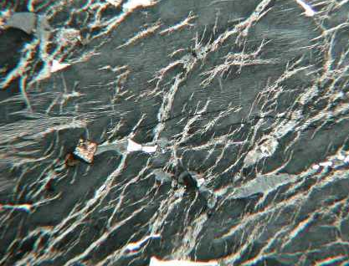
Αλκαλιούχος άστριος (Na,K)AlSi₃O₈
O
Κ
Si,Al
Na
Na
Κ
ΔΙΑΜΕΙΞΗ
Na
Αλβίτης (Ab) NaAlSi₃O₈
Ab
Or
Ορθόκλαστο (Or) KAlSi₃O₈
Κ
Na
Κ
Περθίτης
ΧΑΜΗΛΗ ΘΕΡΜΟΚΡΑΣΙΑ

Slide 27
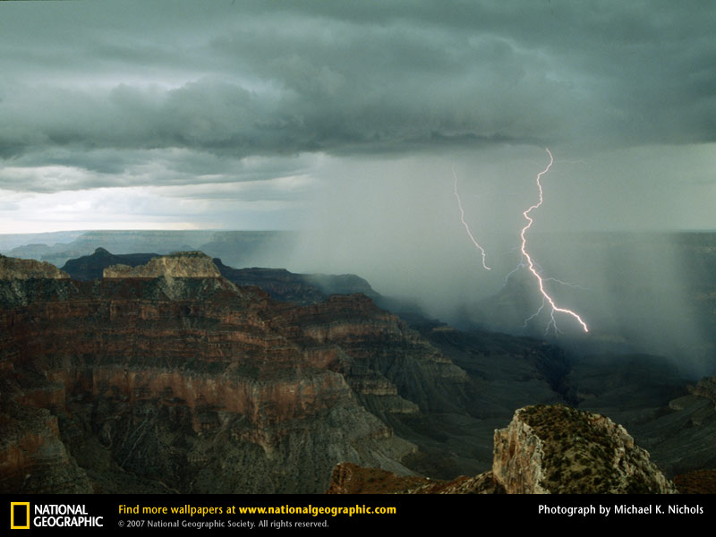
Γκραν Κάνυον, ΗΠΑ

Slide 28
ΠΑΡΑΔΕΙΓΜΑ ΜΕ ΤΗΝ ΕΘΝΙΚΗ ΟΜΑΔΑ ΜΠΑΣΚΕΤ

Slide 29
ΠΛΕΓΜΑ
Μέγεθος ιόντων
1.80-2.00 m
G
G
Θέσεις ιόντων
2.00-2.10 m
F
F
>2.10 m
C

Slide 30
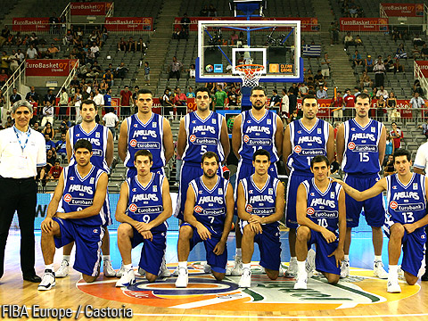
ΣΠΑΝΟΥΛΗΣ | 1.91 | G
ΖΗΣΗΣ | 1.95 | G
ΧΑΤΖΗΒΡΕΤΤΑΣ | 1.97 | G
ΔΙΑΜΑΝΤΙΔΗΣ | 1.96 | G
ΠΑΠΑΛΟΥΚΑΣ | 2.00 | G
ΒΑΣΙΛΟΠΟΥΛΟΣ | 2.03 | F
ΝΤΙΚΟΥΔΗΣ | 2.06 | F
ΚΑΚΙΟΥΖΗΣ | 2.07 | F
ΠΕΛΕΚΑΝΟΣ | 2.09 | F
ΤΣΑΡΤΣΑΡΗΣ | 2.09 | F
ΠΑΠΑΔΟΠΟΥΛΟΣ | 2.10 | C
ΜΠΟΥΡΟΥΣΗΣ | 2.17 | C

Slide 31
ΣΠΑΝΟΥΛΗΣ
1.91
ΔΙΑΜΑΝΤΙΔΗΣ
1.96
ΧΑΤΖΗΒΡΕΤΤΑΣ
1.97
ΠΑΠΑΛΟΥΚΑΣ
2.00
ΒΑΣΙΛΟΠΟΥΛΟΣ
2.03
ΝΤΙΚΟΥΔΗΣ
2.06
ΚΑΚΙΟΥΖΗΣ
2.07
ΤΣΑΡΤΣΑΡΗΣ
2.09
ΠΑΠΑΔΟΠΟΥΛΟΣ
2.10
ΜΠΟΥΡΟΥΣΗΣ
2.17
G
G
1.80-2.00 m
ΑΝΤΙΚΑΤΑΣΤΑΣΗ
F
F
2.00-2.10 m
C
>2.10 m

Slide 32
ΣΠΑΝΟΥΛΗΣ
1.91
ΔΙΑΜΑΝΤΙΔΗΣ
1.96
ΧΑΤΖΗΒΡΕΤΤΑΣ
1.97
ΠΑΠΑΛΟΥΚΑΣ
2.00
ΒΑΣΙΛΟΠΟΥΛΟΣ
2.03
ΝΤΙΚΟΥΔΗΣ
2.06
ΚΑΚΙΟΥΖΗΣ
2.07
ΤΣΑΡΤΣΑΡΗΣ
2.09
ΠΑΠΑΔΟΠΟΥΛΟΣ
2.10
ΜΠΟΥΡΟΥΣΗΣ
2.17
G
G
1.80-2.00 m
F
F
2.00-2.10 m
C
>2.10 m

Slide 33
Σθένος ιόντων
G
G
+1
F
F
+2
C
+4

Slide 34
ΣΠΑΝΟΥΛΗΣ
+2
ΔΙΑΜΑΝΤΙΔΗΣ
+1
ΧΑΤΖΗΒΡΕΤΤΑΣ
+1
ΠΑΠΑΛΟΥΚΑΣ
+1
ΒΑΣΙΛΟΠΟΥΛΟΣ
+2
ΝΤΙΚΟΥΔΗΣ
+2
ΚΑΚΙΟΥΖΗΣ
+2
ΤΣΑΡΤΣΑΡΗΣ
+4
ΠΑΠΑΔΟΠΟΥΛΟΣ
+4
ΜΠΟΥΡΟΥΣΗΣ
+3
G
G
+1
ΔΙΠΛΗ ΑΝΤΙΚΑΤΑΣΤΑΣΗ
Ηλεκτρική ουδετερότητα
F
F
+2
C
+4

Slide 35
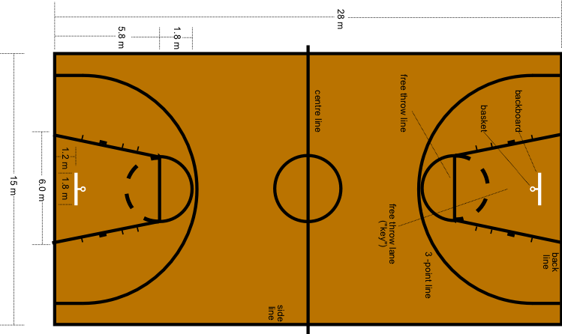
Ακραία μέλη
Αρχική πεντάδα
Πεντάδα πάγκου
ΚΑΚΙΟΥΖΗΣ
2.07
ΤΣΑΡΤΣΑΡΗΣ
2.09
ΧΑΤΖΗΒΡΕΤΤΑΣ
1.97
ΠΑΠΑΛΟΥΚΑΣ
2.00
ΣΤΕΡΕΟ ΔΙΑΛΥΜΑ ή
ΜΕΙΚΤΟΣ ΚΡΥΣΤΑΛΛΟΣ ή
ΙΣΟΜΟΡΦΗ ΠΑΡΑΜΕΙΞΗ
ΠΑΠΑΔΟΠΟΥΛΟΣ
2.10
ΜΠΟΥΡΟΥΣΗΣ
2.17
ΔΙΑΜΑΝΤΙΔΗΣ
1.96
ΣΠΑΝΟΥΛΗΣ
1.91
ΒΑΣΙΛΟΠΟΥΛΟΣ
2.03
ΝΤΙΚΟΥΔΗΣ
2.06

Slide 36
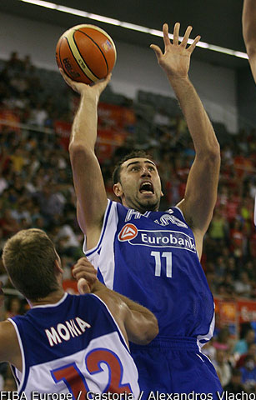
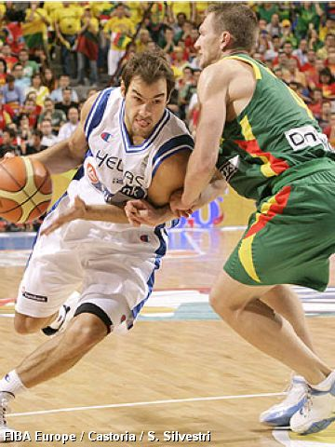
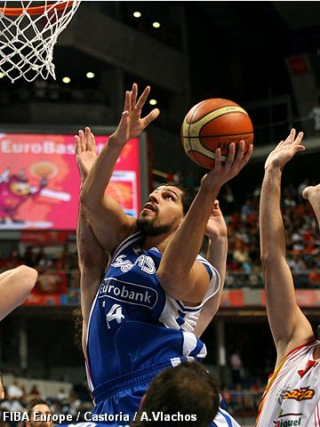
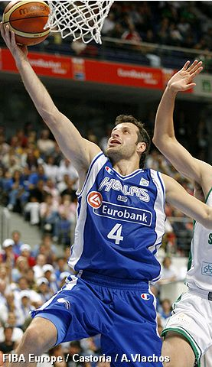
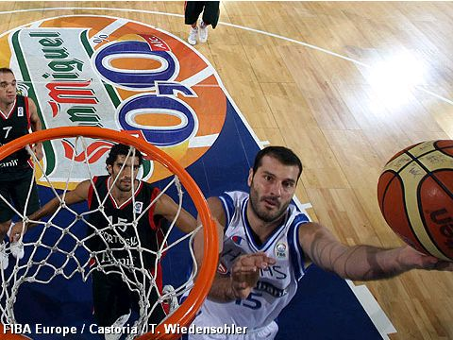
Θερμοκρασία
F
G
C
G
F
ΔΙΑΜΕΙΞΗ

Slide 37
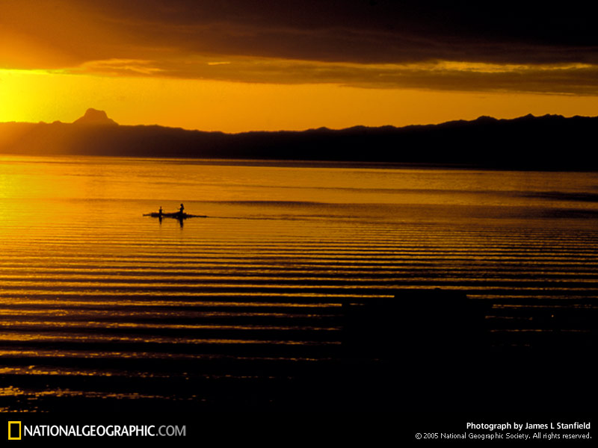
Νησιά Φίτζι

